Slide 1
Chào mừng các các thầy, cô giáo về dự giờ thăm lớp
Môn Tin học Lớp 3
GV: Nông Thị Huệ

Slide 2
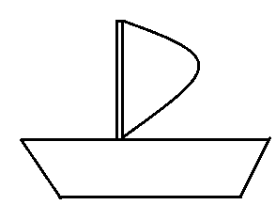
Kiểm tra bài cũ:
Em hãy khởi động phần mềm Paint, vẽ hình theo mẫu sau:

Slide 3

Bài 4: Tẩy, xóa chi tiết tranh vẽ
A. HOẠT ĐỘNG CƠ BẢN ( SGK/47)
1. Tẩy chi tiết tranh vẽ
* Em vẽ hình quả cam theo mẫu :

Slide 4



1. Tẩy chi tiết tranh vẽ
* Thực hiện tẩy đi một chiếc lá theo hướng dẫn sau:
Thảo luận nhóm đôi (2 phút).
Nêu các bước thực hiện tẩy chi tiết tranh vẽ?

Slide 5


1. Tẩy chi tiết tranh vẽ
* Các bước thực hiện tẩy chi tiết tranh vẽ:
Bước 1: Nháy chọn công cụ tẩy trong hộp công cụ.
Bước 2: Đưa con trỏ vào vùng cần tẩy, con trỏ chuột chuyển sang hình
Bước 3: Nháy hoặc nhấn giữ nút trái chuột và di chuyển để tẩy chi tiết vẽ.
Để thay đổi kích thước của , em chọn công cụ
rồi chọn kích thước trong nút lệnh

Slide 6







2. Xóa chi tiết tranh vẽ
Phím : Delete

Slide 7
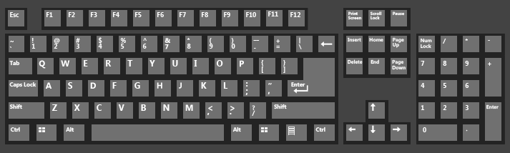
Tìm phím delete trên bàn phím

Slide 8
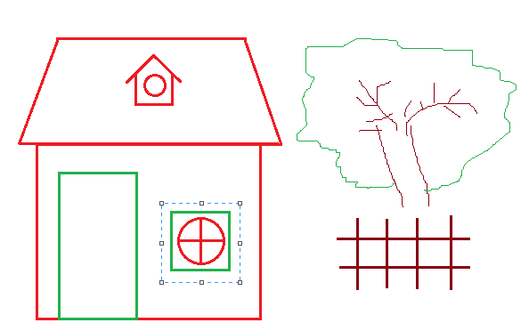
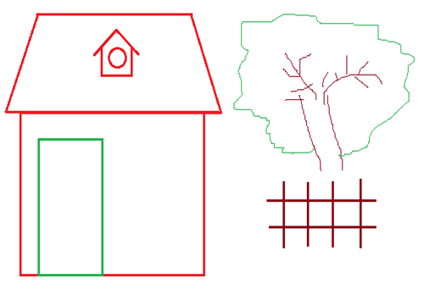
2. Xóa chi tiết tranh vẽ
a) Mở bài vẽ Ngoi Nha, thực hiện xóa chi tiết cửa sổ trong ngôi nhà theo hướng dẫn.

Slide 9
Thảo luận nhóm đôi
(2 phút).
? Nêu các bước thực hiện xóa chi tiết tranh vẽ vừa rồi.

Slide 10

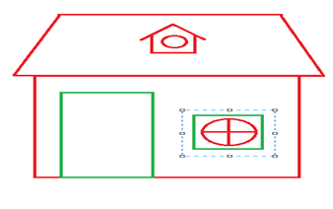
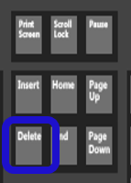
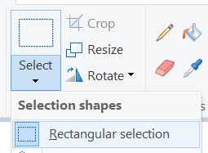
Các bước thực hiện xóa chi tiết tranh vẽ.
Bước 1: Nháy chọn công cụ trong như hình bên dưới.
Bước 2: Kéo thả chuột sao cho phần nét đứt bao quanh cửa sổ ngôi nhà.
Bước 3: Nhấn phím Delete để xóa vùng đã chọn.

Slide 11


BÀI 4: TẨY, XÓA CHI TIẾT TRANH VẼ
Hoạt động thực hành
Vẽ chiếc điện thoại như hình bên dưới, lưu bài vẽ vào thư mục trên máy tính có tên dienthoai.
2. mở bài vẽ điện thoại đã vẽ ở trên, xóa một số chi tiết và vẽ thêm một số chi tiết để được chiếc điện thoại như hình bên

Slide 12

TRÒ CHƠI
“Ô SỐ MAY MẮN”

Slide 13



TRÒ CHƠI
“Ô SỐ MAY MẮN”
1
2
3
4
5
Củng cố bài

Slide 14



Chỉ ra công cụ chọn phần hình vẽ trong các công cụ sau:
A.
B.
C.

Slide 15
Để xóa chi tiết tranh vẽ trong phần
mềm Paint, sau khi chọn phần tranh vẽ muốn xóa em nhấn phím ….
A. Ctrl
B. Shift
C. Delete

Slide 16

PHẦN THƯỞNG
Chúc mừng bạn nhận được phần thưởng là “Một tràng pháo tay”

Slide 17


Đâu là nút lệnh để chọn kích thước nét vẽ?
A.
B.
C.

Slide 18
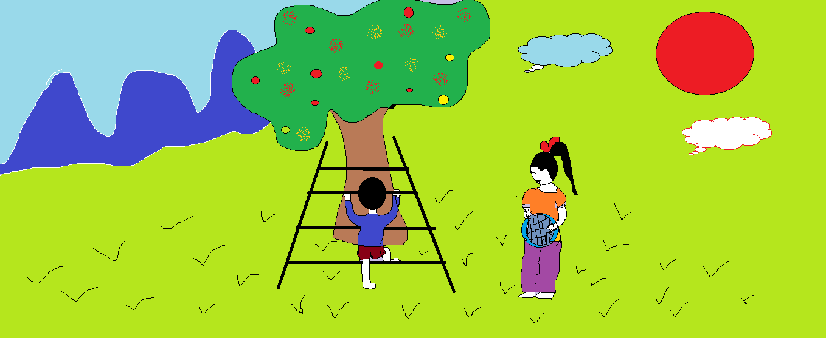

Chúc thầy cô và các em nhiều sức khỏe!
Trân trọng kính chào!

